Slide 1
國文行動教學 英雄人物
普二孝
1040173 王 芯 1040076 魏靖軒
1040177 梁家瑜 1040065 謝宜蕎
1040051 林子馨 1040178 陳湘瀅

Slide 2
何謂英雄
語源
中國：魏明帝時期的劉邵在其著作《人物誌》第八篇《英雄》中寫道：「聰明秀出，謂之英；膽力過人，謂之雄。」如張良是「英而不雄」，而韓信則為「雄而不英」。兼有英雄，則能長世；高祖、項羽是也。

Slide 3
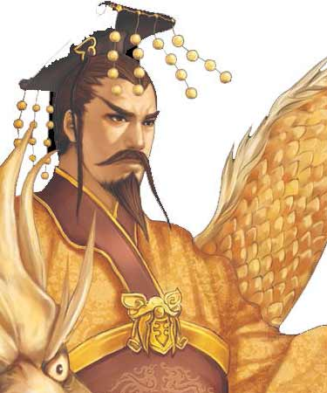
劉邦
漢太祖劉邦，字季，
戰國後期楚國沛豐邑中陽里人人
中國歷史上第一位平民出身的天子，
從家鄉沛縣起兵反秦，被沛縣蕭何、樊噲等人擁為沛公，尊楚懷王。
秦亡後，被項羽封為漢中王。

Slide 4
劉邦 - 事蹟 楚漢相爭
在入咸陽前，項羽屯駐在鴻門時，曾邀請劉邦赴宴，也就是有名的鴻門宴，然而項羽未聽從亞父范增之計，使得劉邦逃過一劫。項羽進入咸陽，火燒阿房宮，自稱西楚霸王，儼然天下共主，分封群臣。項羽將劉邦分封到巴蜀漢中一帶為漢王，卻將楚懷王先前許諾的關中之地封給三個秦朝降將（史稱三秦）。項羽的分封無法服眾，各國起兵叛變，劉邦趁項羽出外平亂出兵關中，甚至一度攻佔項羽的根據地彭城。

Slide 5
經過楚漢之間長期的拉鋸戰，在蕭何、張良、韓信等的協助下，劉邦所率領的漢軍逐漸坐大。楚漢兩國協議以鴻溝為界，鴻溝以西為漢，以東為楚，互不侵犯。但是，當項羽遵守諾言退兵，並放回曾被扣為人質的劉邦的父母妻子之後，劉邦卻背信偷襲。項羽退到垓下，劉邦用四面楚歌之計瓦解楚軍軍心，最後項羽走投無路，自覺無顏見江東父老，只好自刎於烏江邊。這場歷時五年的楚漢戰爭，終以劉邦一統天下，項羽徹底敗亡而自殺告結束

Slide 6
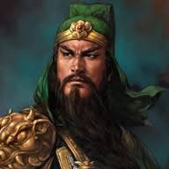
關羽
關羽（160年－220年），字雲長，本字壽長。
司隸河東解人（今山西省運城市），約生於東漢桓帝延熹年間。
東漢末年三國時期劉備的重要將領。
與張飛並稱「萬人敵」。
關羽最為特殊之處是其倍受中華文化歷代推崇，由於其忠義勇武的形象，多被民眾尊稱為關公、關二爺、關老爺，又多次被後代帝王褒封，直至武聖，與「文聖」孔子齊名。

Slide 7
關羽-事蹟 威震華夏
建安二十四年（219年），劉備在漢中自稱漢中王，拜關羽為前將軍、假節鉞，都督荊州。同年，關羽率軍進攻荊州北部的樊城，當時樊城是曹操部下曹仁駐守，曹操派左將軍于禁進行援救。那時正逢秋天，天降暴雨，漢水暴漲，于禁所率領的七軍都被大水淹沒，導致于禁被迫向關羽投降，另外將軍龐德因拒降而被關羽斬首。關羽進一步圍困曹軍大將曹仁於樊城，並另派遣軍隊包圍襄陽。而曹操所指派的荊州刺史胡修、南鄉太守傅方反而投降了關羽^{[6]}。與此同時，當時丞相曹操陣營治下的梁、郟、陸渾等地的盜賊皆回應關羽的印號，願為關羽支黨，使得關羽威震華夏。

Slide 8
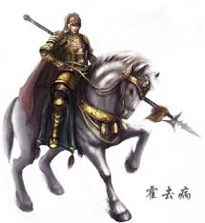
霍去病
霍去病之父霍仲孺是平陽縣的衙役，與平陽公主的奴婢衛少兒（為衛子夫、平陽公主的丈夫衛青的姐姐）私通，生下了霍去病。
霍去病的姨母衛子夫被漢武帝看中入宮，數年後受到漢武帝寵愛生皇長子劉據而被立為皇后，衛氏家族從此平步青雲。
因為漢武帝愛屋及烏，霍去病於16、17歲時出任負責保衛皇帝安全的侍中官，於18歲時隨舅衛青出征。

Slide 9
霍去病-事蹟 反擊匈奴
霍去病初次征戰，年方18，即率領800驍騎深入敵境數百里，把匈奴兵殺得四散逃竄，在這次戰鬥殺死了匈奴2,028人，並且俘虜了單于的叔父羅姑比，斬殺了單于的祖父若侯產。霍去病因此開始展露鋒芒，獲得授予驃姚校尉，因為他的功勞在全軍數第一，獲封冠軍侯。

Slide 10
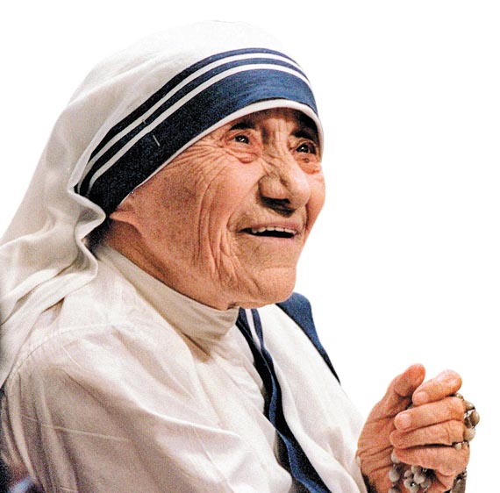
德蕾莎修女
德蕾莎修女於一九一0年八月，出生在南斯拉夫阿爾巴尼亞的史科培城。父親是位商人，母親賢良淑慧，她是么女，有一個哥哥、一個姐姐。父親早逝，生活清苦。小時候，德蕾莎在當地的公立學校念書，參加了學校中的天主教學生會。這個學生會特別支持到外地去傳教。十二歲的時候，她就立下志願，將來要到外國去傳教，從事救助窮人的工作。

Slide 11
德蕾莎修女事蹟
1950年德蕾莎創立羅馬天主教仁愛傳教會，為患愛滋病、麻風和結核者提供居所，運營粥廠、藥房、診所、兒童及家庭諮詢機構、孤兒院及學校。傳教會成員必須貞潔、貧窮及服從三誓願，以及第四個誓願「全心主意為最貧苦的人服務」

Slide 12
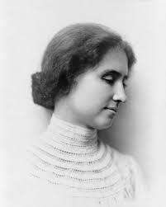
海倫·凱勒
海倫·亞當斯·凱勒（Helen Adams Keller，1880年6月27日－1968年6月1日），美國殘障教育家。她幼年因意外疾病而引致失明及失聰。後來藉著她的導師安·蘇利文的努力，老師時常在她手上寫單字，同時讓海倫感覺什麼物品是什麼，用愛去引導她，並找到其他專家幫她學會發音，讓她慢慢學會流暢的表達，海倫才開始與其他人溝通並接受教育。海倫·凱勒畢業於哈佛大學。

Slide 13
海倫·凱勒事蹟
海倫於1924年組成海倫·凱勒基金會，並加入美國盲人基金會，作為其全國和國際的關係顧問。其後她在國際獅子的年會上發表演說，她要求獅子會成為「協助失明人士戰勝黑暗的武士」。並說：「我為你們開啟機會的窗，我正敲著你的大門。」1946年任美國全球盲人基金會國際關係顧問，並開始週遊世界，共訪問35個國家。她盡力爭取在世界各地興建盲人學校，並常去醫院探望病人，與他們分享她的經歷，以給予他們生存意志。她同時亦為貧民及黑人爭取權益，以及提倡世界和平。

Slide 14
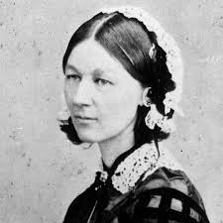
佛蘿倫絲·南丁格爾
佛蘿倫絲·南丁格爾生於義大利佛羅倫斯的英國上流社會家庭，且跟她的姊姊派絲諾普一樣，她的名字也是取自她的出生地：佛羅倫斯。
她的父親是威廉·愛德華·南丁格爾，而母親是法蘭西斯·芬妮·南丁格爾·史密斯。他的母親瑪麗·艾凡斯是彼得·南丁格爾一世的姪女，而她的父親（南丁格爾的外祖父）是一名廢奴主義者威爾·史密斯。

Slide 15
佛蘿倫絲·南丁格爾 事蹟
在十九世紀初期，護理還算不上是一個專門職業。在當時的歐洲，護士都是由一些未受教育的社會低層人士擔任，因此護理並不是一個受到尊敬的行業。
然而，南丁格爾卻憑一己之力，扭轉了這個看法。她革命性地改變了護理教育的體系，致力提高這個行業的專業水準，使護理成為現代醫學領域中一個重要的學門。
此外，她還是近代首先應用統計學於醫學研究上的先驅者；她是第一個利用統計的結果來改善軍隊、醫院、以及診所病人健康的先進。

Slide 16
心得
每個人心中的英雄都不一樣，之所以選了這六位英雄，是因為讀了他們故事，劉邦如何從一個平民晉身為皇帝、關羽勇猛與忠義、霍去病愛國忘家，壯志凌雲，成了流傳千古的名言、全心主意為最貧苦的人服務的德蕾莎修女、協助失明人士戰勝黑暗的武士的海倫·凱勒、首先應用統計學於醫學研究上的先驅者的佛蘿倫絲·南丁格爾，這些都是我們所崇拜的!
藉由他們來想想我們自己，會有不同的收穫。

